Slide 1
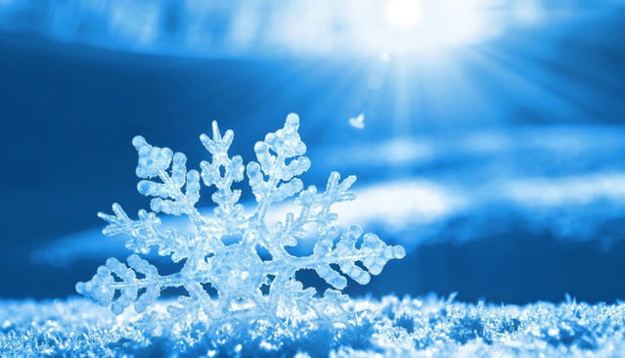
Рефрейлінг
За вікном холодно, але…

Slide 2

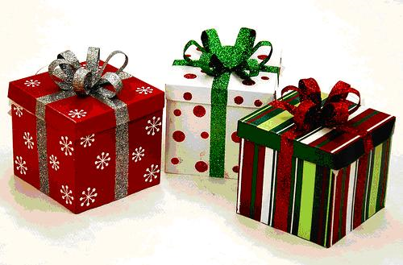
Проблемні запитання
Яке добро вашим рідним може принести сьогоднішній урок рідної мови?
Чи можна вважати ваші знання подарунком для вашої родини?

Slide 3

Какографія
Св’ятий Меколаю!
Мене звати васелина. Я причудова доничка і розумна учиниця, дбайлива онученька.
Принеси мені велитенський човин, блескучий пинал. А ще я хочу зилений вилосипед і мякі цукерки.

Slide 4
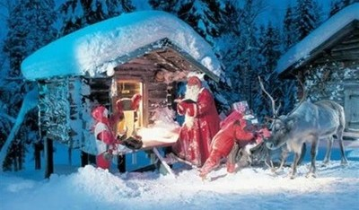
Карта поняття.
Резиденція Миколая
Перша група – «Зелені смаколики»
Друга група – «Веселі книгарі»
Третя група – «А тобі – кожух»
Четверта група – «Велосипед – вітер»

Slide 5
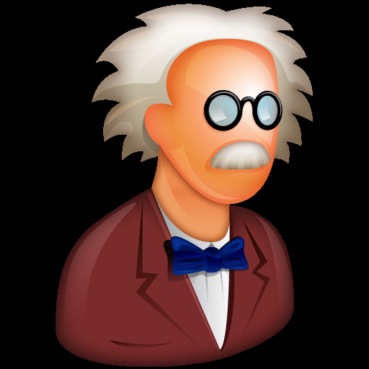



Спеціальні ролі під час обговорення
Перший учасник – «Коректор» (виправляє помилки, записує слова звукописом)
Другий учасник – «Учитель» (оголошує орфографічне правило)
Третій учасник – «Теоретик» (називає орфограму)
Четвертий учасник – «Диктор» (Озвучує текст відповідно до норм орфоепії)

Slide 6

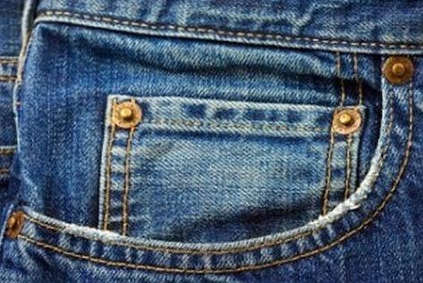

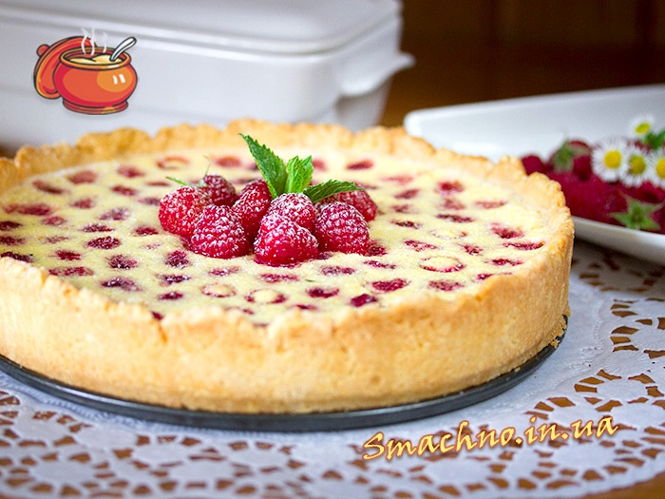
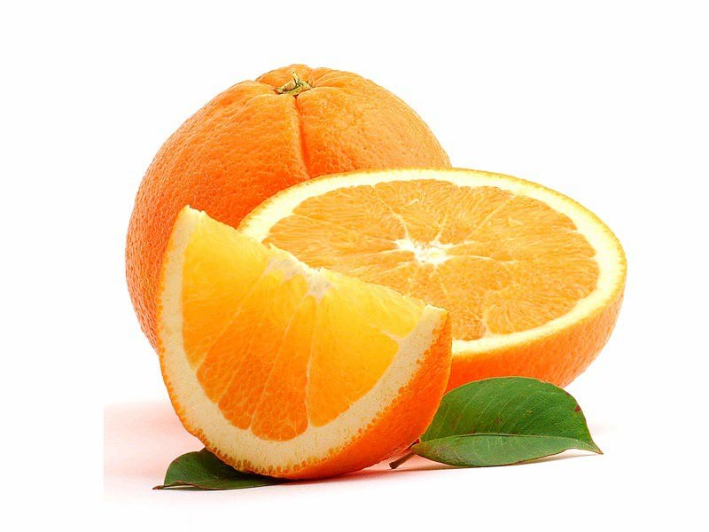



Мовна мозаїка
К..шеня, ап..льсин, тр..вога,
..мблема, р..тельно,
п..ріг,
н..діля, ар..фметика,

Slide 7
P.S.
е-и залежить від лексичного значення слова:
Е е
Клинок (від клин) і кленок (від клен)
Диньки (від диня) і деньки (від день)
Гриби (від гриб) і греби (від гребти)
Ісус Христос і хрест
Християнин і хрестити
Християнський і хрещеник
И и

Slide 8
Я так думаю…
Я вважаю, що …
Тому, що …
Наприклад, …

Slide 9
Домашнє Завдання
Вправа 235
Кількість балів
1, 2, 3
4, 5, 6
7, 8 , 9
10, 11, 12
Що необхідно виконати
Переписати вправу, уставляючи пропущені літери.
Позначити вивчені орфограми, пояснити розділові знаки.
Вказати орфограму, добрати 2 приклади. Записати 2 приказки про Миколая з вивченими орфограмами.
Слова із пропущеними літерами об’єднати за орфограмою і скласти «Карту поняття». Дібрати кілька речень про діяння Миколая, використовуючи в них слова з вивченими орфогрмами

